Slide 1




ВВЕДЕНИЕ В ТЕХНОЛОГИЧЕСКОЕ ПРЕДПРИНИМАТЕЛЬСТВО
1
Лекция 1 – Основы рыночной экономики
Фамилия Имя Отчество,
Антипов Антон Александрович, доцент ЦРИИС ИТМО
2026

Slide 2
О преподавателе…

Slide 3
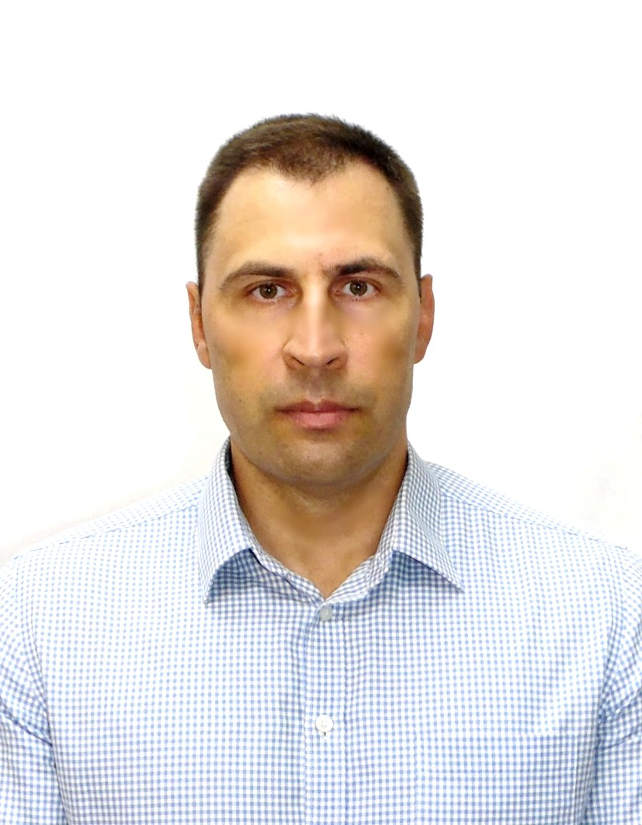

Антипов Антон Александрович
Фото
Доцент, к.фил.н., ординарный доцент
центра развития института
интеллектуальной собственности
Университета ИТМО
+7-931-230-75-05
aantipov80@itmo.ru

Slide 4
О дисциплине…
ВВЕДЕНИЕ В ТЕХНОЛОГИЧЕСКОЕ ПРЕДПРИНИМАТЕЛЬСТВО

Slide 5
Введение в технологическое предпринимательство
ВВЕДЕНИЕ В ТЕХНОЛОГИЧЕСКОЕ ПРЕДПРИНИМАТЕЛЬСТВО
Курс предназначен для студентов, желающих развить деловые, предпринимательские и творческие навыки, необходимые для трудоустройства и работы в командах.
В процессе обучения вы изучите какие есть методологии, методы, а также инструменты анализа рынка и потребителя, какие существуют сектора экономики, разберете успешные примеры компаний и стартапов, а также разовьете критическое мышление, навыки командной работы и принципы реализации идей через практические задания.

Slide 6
Структура курса
ВВЕДЕНИЕ В ТЕХНОЛОГИЧЕСКОЕ ПРЕДПРИНИМАТЕЛЬСТВО
1 этап:
Основы рыночной экономики
Погрузимся в основные понятия рынка, законов.
2 этап:
Механика современного бизнеса: от потребителя до предпринимательской культуры
Изучим, с чего начинается бизнес и как создавать предпринимательскую среду.
3 этап:
Основы бизнес-моделирования
Разберем основные шаблоны, существующие бизнес-модели и полезные методики.
4 этап:
Основы продуктового маркетинга
Посмотрим, что делать, чтобы бизнес не прогорел, и какими инструментами необходимо пользоваться.

Slide 7
Структура курса
ВВЕДЕНИЕ В ТЕХНОЛОГИЧЕСКОЕ ПРЕДПРИНИМАТЕЛЬСТВО
5 этап:
Сектора инновационной экономики
Пробежимся по востребованным секторам инновационной экономики, статистике прошлого, настоящего и будущего.
6 этап:
Основы финансовой и инвестиционной модели
Изучим основные показатели и шаблоны для формирования качественных расчетов.
7 этап:
Проектирование идей: основы и методологии
Погрузимся в основы и методы генерации идей.

Slide 8
Дисциплина разделена на…
ВВЕДЕНИЕ В ТЕХНОЛОГИЧЕСКОЕ ПРЕДПРИНИМАТЕЛЬСТВО
Экзамен
в формате бизнес-игры
Лекции
Получение базы знаний по дисциплине
20 баллов
Задания для закрепления пройденного материала
Практики
8 шт.
8 шт.
максимальное кол-во баллов до экзамена
80 баллов: 56 баллов практики + 24 балла тесты

Slide 9

Организационные вопросы
РЫНОЧНЫЕ ВЫЗОВЫ: РАЗРАБОТКА БИЗНЕС-РЕШЕНИЙ
На лекциях будет тестирование без предупреждения и возможности переписать!

Slide 10
План лекции
ВВЕДЕНИЕ В ТЕХНОЛОГИЧЕСКОЕ ПРЕДПРИНИМАТЕЛЬСТВО
Рынок как пространство обмена. Экономическая система и ее виды. Рынок, функции рынка.
Спрос и предложение. Равновесная цена. Методы прогнозирования спроса. Эластичность спроса. Ценовая дискриминация.
Экономическая природа предприятия и рынка. Понятие экономического субъекта и объекта. Инфраструктура рынка. Внутренняя и внешняя среда компании. Основные показатели компании (постоянные и переменные расходы, выручка и виды прибыли).
Рыночная среда и вывод продукта на рынок. Типы рынка. Виды конкурентной среды. Структура жизнедеятельности продукта. PEST-анализ.

Slide 11
Рынок как пространство обмена
ВВЕДЕНИЕ В ТЕХНОЛОГИЧЕСКОЕ ПРЕДПРИНИМАТЕЛЬСТВО

Slide 12
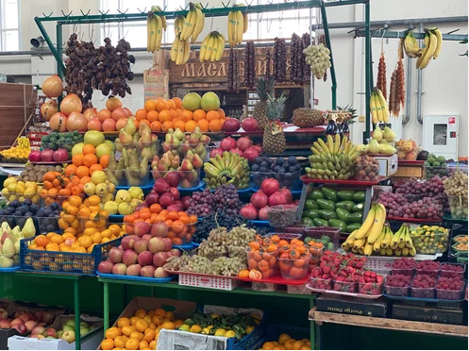
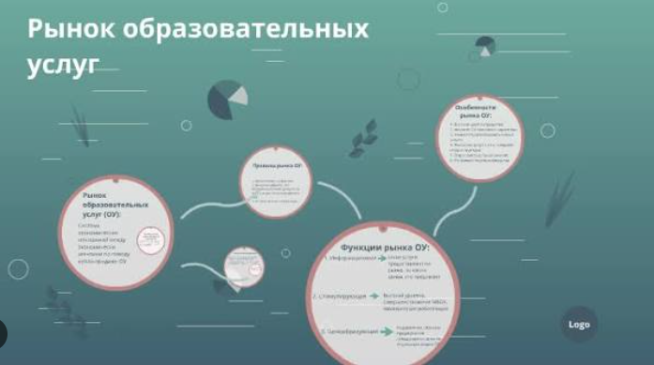
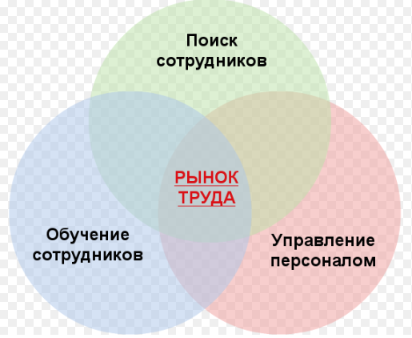
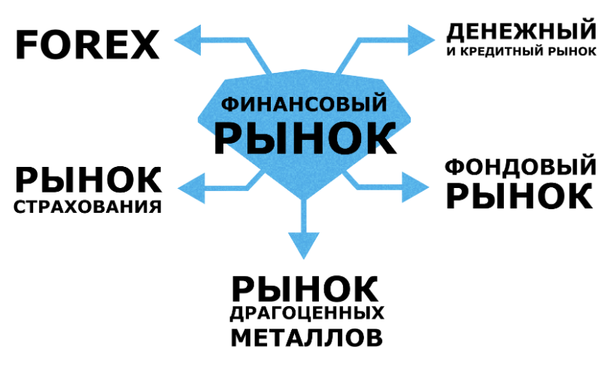

КАКИЕ АССОЦИАЦИИ ВОЗНИКАЮТ У ВАС В СВЯЗИ С ПОНЯТИЕМ «РЫНОК»?
По итогам года динамика ИТ-рынка составит менее 10%. Фокус сместился на сегмент информационной безопасности (ИБ), именно он сегодня обеспечивает общий рост ИТ-рынка.
Как показывает практика, в 2025—2026 году бюджеты на ИБ увеличились — в некоторых случаях даже в 2 раза, а вот на ИТ, наоборот, сократились.
Если рассматривать ИТ без учёта ИБ, наблюдалось падение более чем на 10%.
https://yandex.ru/maps/org/ovoshchi_frukty/174401796046/?ll=39.710333%2C47.216392&z=16
https://www.hr-director.ru/article/67788-analiz-rynka-truda-rukovodstvo-dlya-hr-a
https://seminar-kadry.ru/seminar?kind=videoTraining&rubric=&city=?utm_medium=refer&utm_source=www.hr-director.ru&utm_campaign=PW_LastHope&utm_term=PW_LastHope_torg
https://whatiscentralbank.hse.ru/3
https://isource.com/news/rynok-it-reshenii-itogi-2025

Slide 13


Принципиальные отличия традиционного и современного бизнеса
Традиционный
Ключевой вопрос – ЧТО?
Определяющая роль уникальности товара и обстоятельств, контекста
Обусловленность ресурсами
Принцип взаимовыгодного (или невыгодного ) обмена
Современный (инновационный)
Ключевой вопрос – КАК?
Определяющая роль технологий и человека
Обусловленность уровнем инновационного развития
Принцип своевременных бизнес-решений (подбор бизнес-моделей)

Slide 14
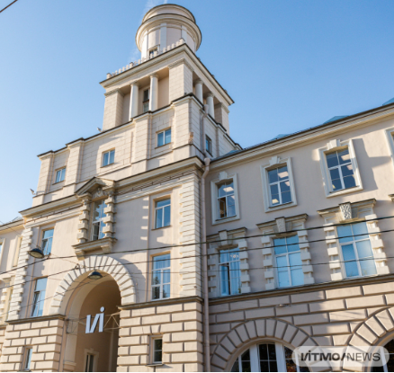
ПОЧЕМУ ВАЖНО ЗНАТЬ ЗАКОНЫ РЫНКА (ИЛИ НЕ ВАЖНО?)?
Потому что все есть рынок и все мы – часть рынка!
Пример, не выходя из аудитории:
Университет как «компания», «фирма» игрок рынка образовательных услуг, внутри которого за студентов борются образовательный программы!
Его активы – инфраструктура, преподаватели, студенты образовательные программы и т.п.
Его пассивы – бюджетные места, которые выделяются Минобром, становятся активами и должны быть реализованы в виде высококлассных специалистов (или пассивы сократят/обнулят).
Каждый преподаватель – и товар, и купец (который продает свои навыки): участвует в конкурсе на вакансии и «продает» себя вузу. Каждая образовательная программа борется с другими за студентов.
Каждый студент – и покупатель, и товар: студент выбирает образовательную программу и траекторию, при этом является «товаром» в качестве потенциального высококлассного специалиста, который наряду с преподавателями используется вузом для коллаборации с другими компаниями.
«Банковская схема»: Минобр на основе государственных приоритетов выдает «кредиты» вузам в виде бюджетных мест, а вузы – образовательным программам. Цель глобальной и локальной конкуренции – насыщение рынка специалистами (технологический суверенитет)

Slide 15

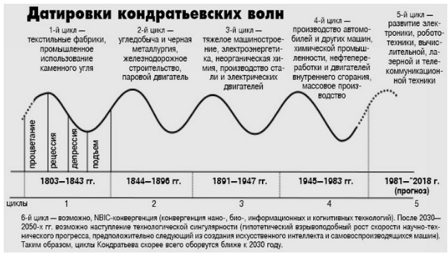
КОНДРАТЬЕВСКИЕ ВОЛНЫ

Slide 16
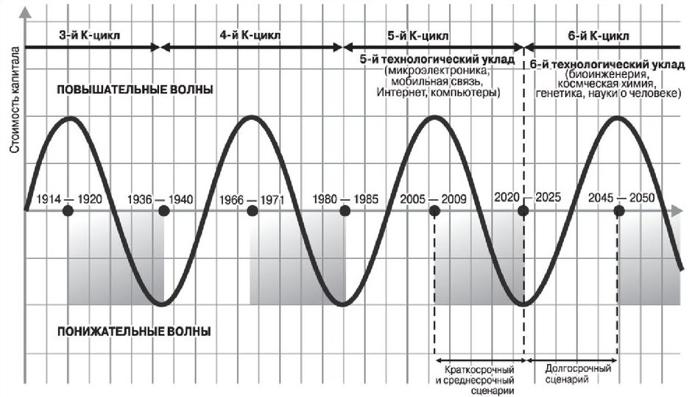
ЭКОНОМИЧЕСКИЕ ЦИКЛЫ. ВОЛНЫ КОНДРАТЬЕВА
ВВЕДЕНИЕ В ТЕХНОЛОГИЧЕСКОЕ ПРЕДПРИНИМАТЕЛЬСТВО

Slide 17
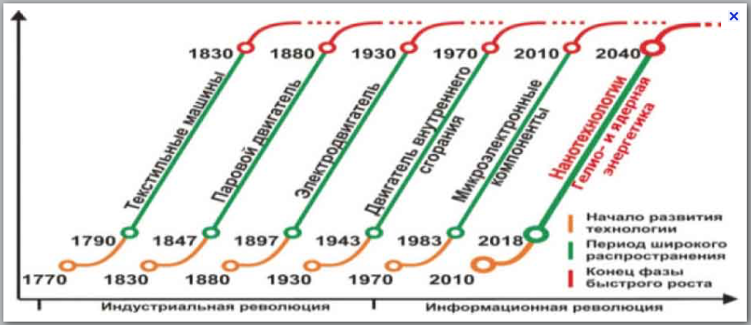
ТЕХНОЛОГИЧЕСКИЕ УКЛАДЫ
Ш

Slide 18
Уровни экономики
ВВЕДЕНИЕ В ТЕХНОЛОГИЧЕСКОЕ ПРЕДПРИНИМАТЕЛЬСТВО
Микроэкономика:
организация
Мезоэкономика:
регион
Макроэкономика:
страна
Мировая экономика

Slide 19
Уровни экономики
ВВЕДЕНИЕ В ТЕХНОЛОГИЧЕСКОЕ ПРЕДПРИНИМАТЕЛЬСТВО
Микроэкономика:
организация
Макроэкономика:
страна
Мезоэкономика:
регион
организация
организация
Мировая экономика
организация
организация
организация
организация

Slide 20
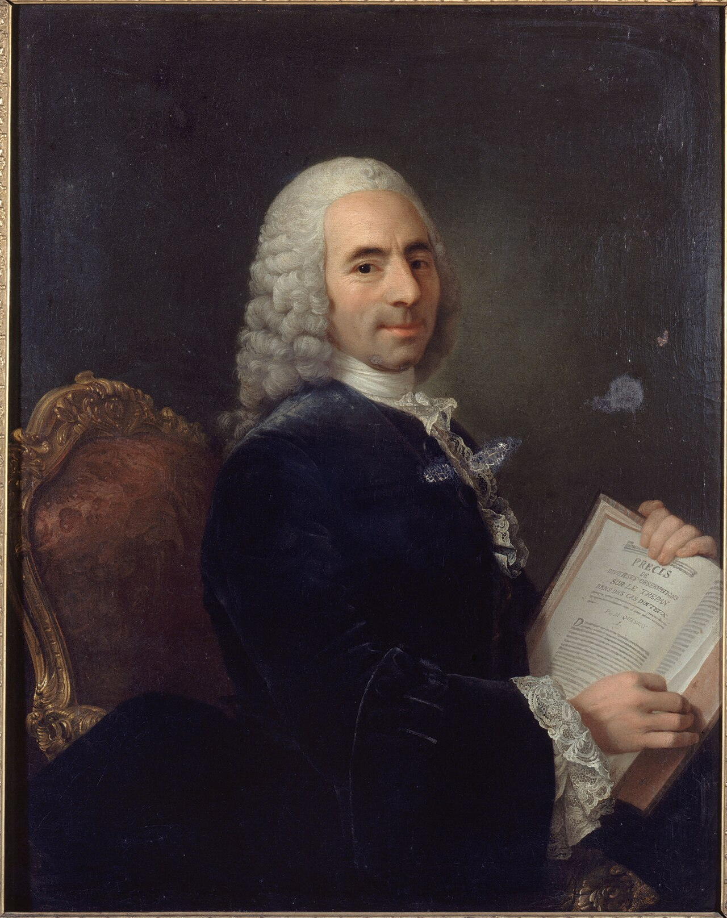
ВВЕДЕНИЕ В ТЕХНОЛОГИЧЕСКОЕ ПРЕДПРИНИМАТЕЛЬСТВО
Экономика – это живой организм, как человеческое тело, а экономические процессы — естественные процессы, имеющие внутренние закономерности.
Франсуа Кенэ, французский экономист, “Экономическая таблица”.

Slide 21
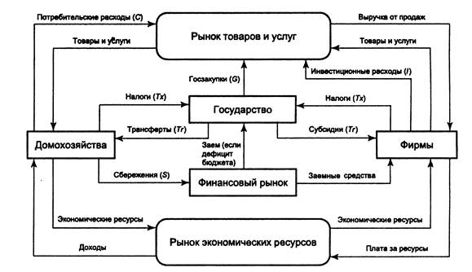
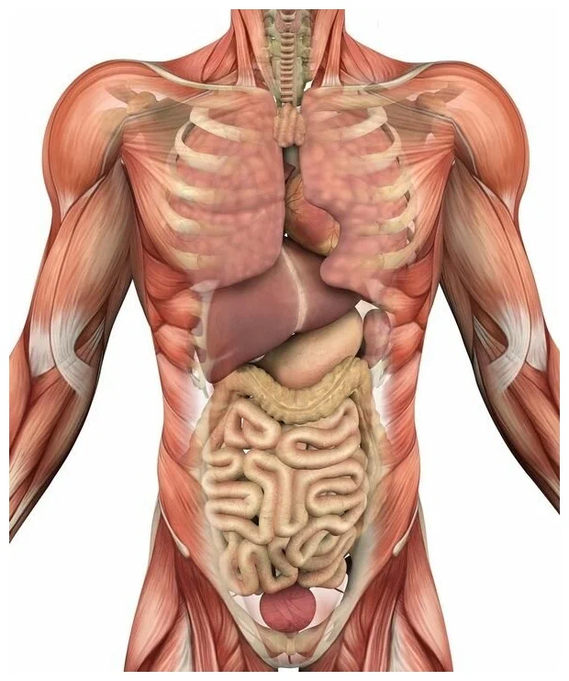
Типы экономических агентов
ВВЕДЕНИЕ В ТЕХНОЛОГИЧЕСКОЕ ПРЕДПРИНИМАТЕЛЬСТВО
Модель кругооборота в экономике
*Ист: Оливер Бланшар. Макроэкономика

Slide 22
Распределение денежных потоков
ВВЕДЕНИЕ В ТЕХНОЛОГИЧЕСКОЕ ПРЕДПРИНИМАТЕЛЬСТВО
ВВЕДЕНИЕ В ТЕХНОЛОГИЧЕСКОЕ ПРЕДПРИНИМАТЕЛЬСТВО
агенты
Домохозяйства
Фирмы
Государство
получаемые ДП
Заработная плата
Плата за ресурсы (процент, рента)
Прибыль
Плата за ресурсы (процент, рента)
Налоги
отдаваемые ДП
Покупка товаров и услуг
Налоги
Налоги
Покупка ресурсов
Госзакупки

Slide 23
ВВЕДЕНИЕ В ТЕХНОЛОГИЧЕСКОЕ ПРЕДПРИНИМАТЕЛЬСТВО
Экономическая система
- это способ организации хозяйственной жизни общества, представляющий собой установленную и действующую совокупность принципов, правил, законов, определяющих форму и содержание основных экономических отношений, которые возникают в процессе производства, обмена и потребления экономического продукта.
Типы экономических систем:
Традиционная
Командная (плановая)
Рыночная
Смешанная

Slide 24
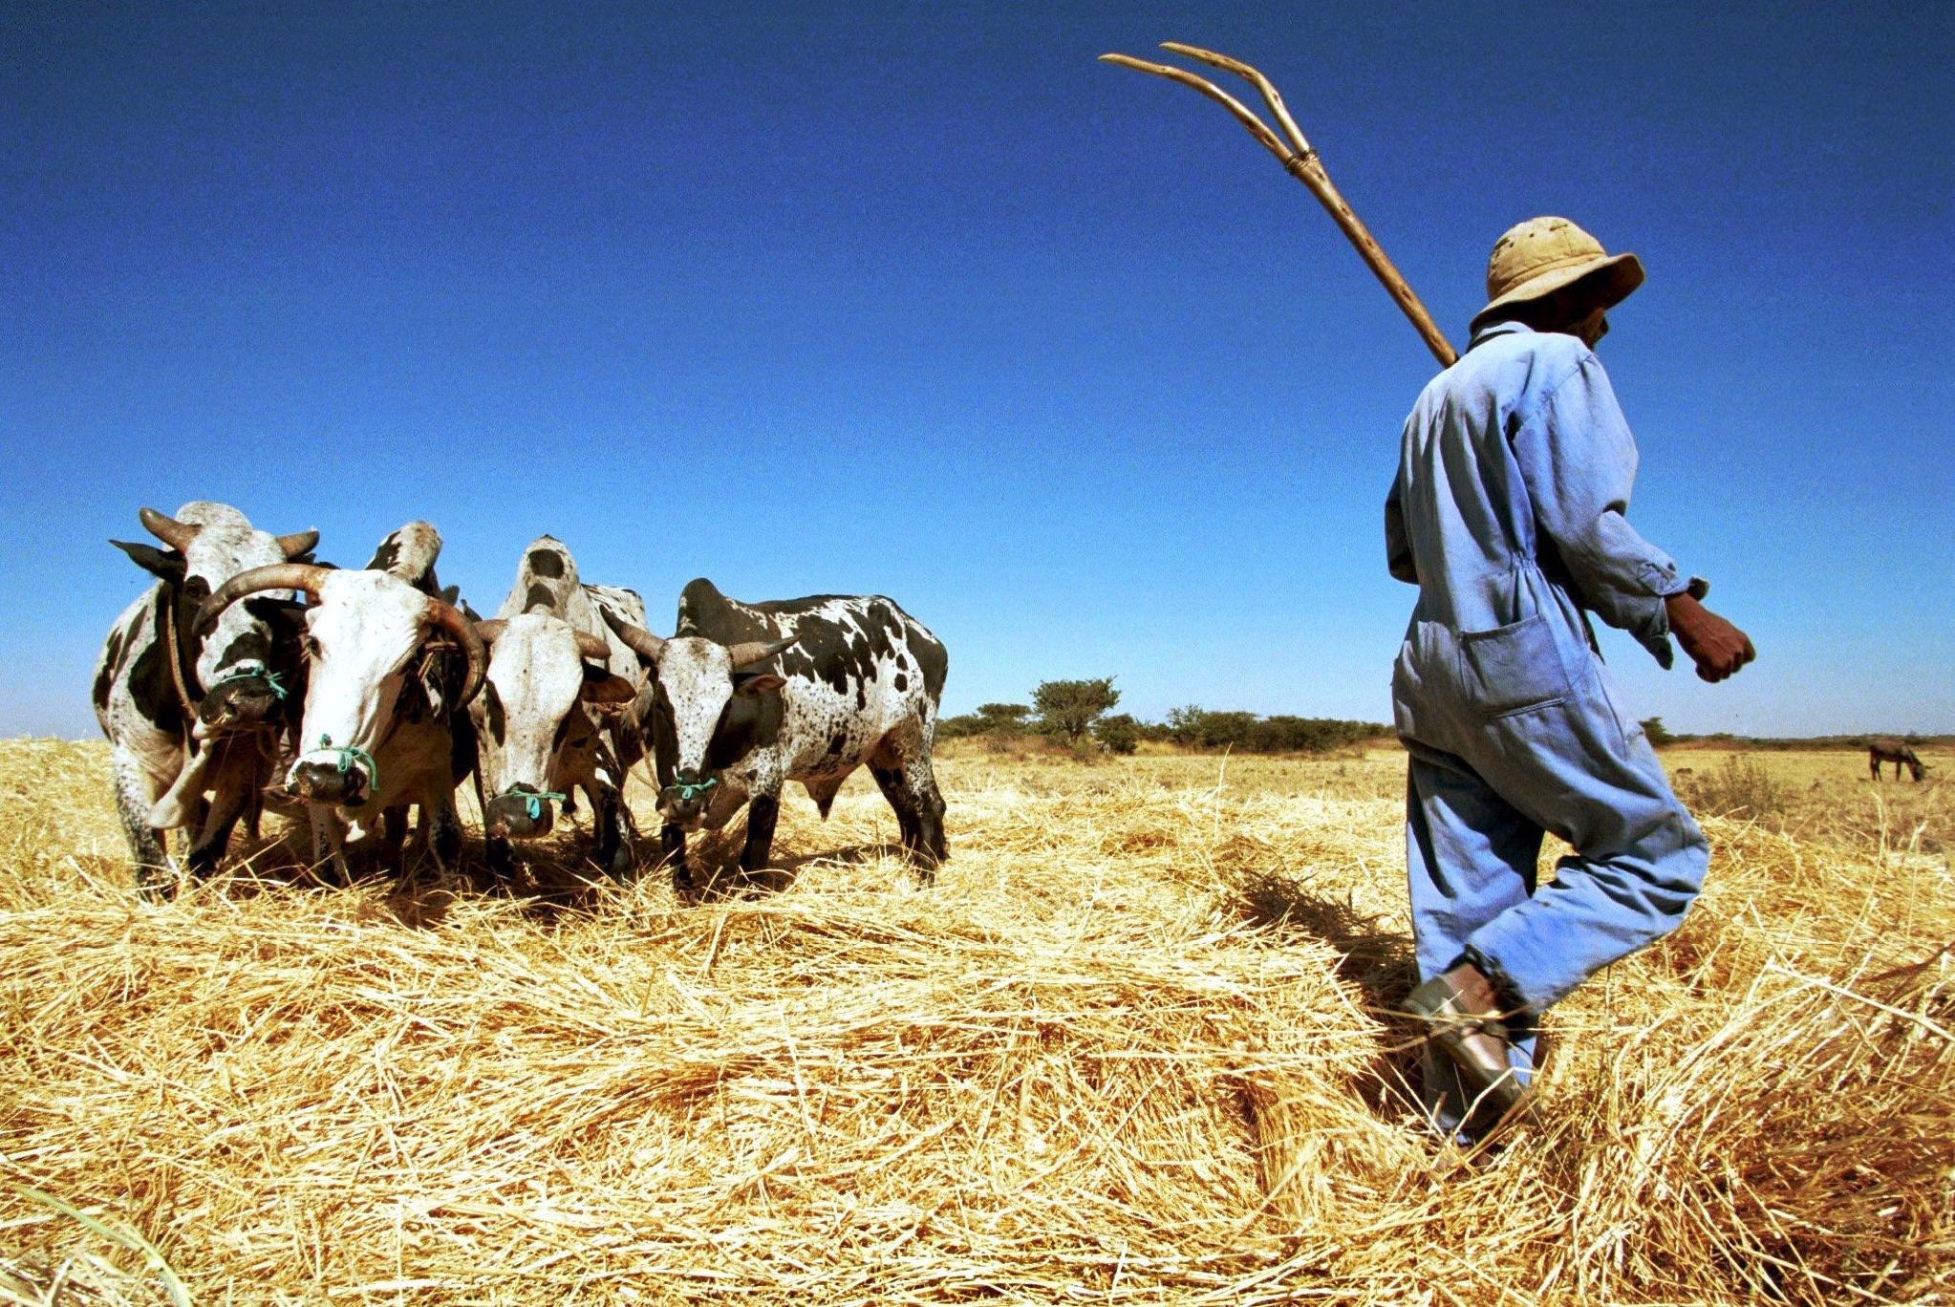
ВВЕДЕНИЕ В ТЕХНОЛОГИЧЕСКОЕ ПРЕДПРИНИМАТЕЛЬСТВО
Традиционная экономика
— способ организации экономической жизни, базирующийся на отсталой технологии, широком распространении ручного труда, многоукладности экономики.
Командная
(плановая, командно-административная, директивная) экономика
— способ организации экономической жизни, при котором капитал и земля, практически все экономические ресурсы находятся в государственной собственности.
Северная Корея – единственная страна, где сохранилась почти чистая командная экономика с полным государственным контролем над всеми процессами, что приводит к дефициту товаров.
Индия, Китай, Вьетнам
– используют пятилетние планы для индикативного планирования, где государство устанавливает целевые показатели, а не жестко регламентирует все решения.
Сохраняются элементы традиционной эк.:
Бурунди, Афганистан, Бангладеш, Непал, а также некоторые общины и племена в Африке (например, масаи), Азии (некоторые регионы Индии, Южной Америки), коренных народах Северной Америки (инуиты).
Куба –
страна предприняла реформы, но элементы централизованного планирования все еще используются.

Slide 25
ВВЕДЕНИЕ В ТЕХНОЛОГИЧЕСКОЕ ПРЕДПРИНИМАТЕЛЬСТВО
Смешанная экономика
— экономическая система, где и государство, и частный сектор играют важную роль в производстве, распределении, обмене и потреблении всех ресурсов и материальных благ в стране.
Рыночная экономика
– способ организации экономической жизни, при котором капитал и земля находятся в частной собственности отдельных лиц.
США, Японию, Германию, Швейцарию, Великобританию и другие промышленно развитые страны, такие как Канада, Франция, Австралия, Дания и Швеция.
Китай, Россия, Германия, Франция, Япония и страны Северной Европы (например, Швеция, Норвегия, Дания).

Slide 26
ВВЕДЕНИЕ В ТЕХНОЛОГИЧЕСКОЕ ПРЕДПРИНИМАТЕЛЬСТВО
Рынок –
это система взаимодействия, обеспечивающая обмен экономическими благами и услугами покупателей и продавцов.
Пространство обмена

Slide 27
Функции рынка
ВВЕДЕНИЕ В ТЕХНОЛОГИЧЕСКОЕ ПРЕДПРИНИМАТЕЛЬСТВО
Регулирование общественного производства
Связь производителей и потребителей
Определение затрат общества
Установление цен
Дифференциация производителей

Slide 28
Спрос и предложение
ВВЕДЕНИЕ В ТЕХНОЛОГИЧЕСКОЕ ПРЕДПРИНИМАТЕЛЬСТВО

Slide 29
Спрос
ВВЕДЕНИЕ В ТЕХНОЛОГИЧЕСКОЕ ПРЕДПРИНИМАТЕЛЬСТВО
- это количество товаров и услуг, которое покупатели готовы приобретать по определенной цене (в данном месте, в данное время, при прочих равных условиях)
При повышении спроса, что происходит с ценой?
P
Функция спроса
Q_{D}= b – aP, где
b – точка пересечения с осью абсцисс (OX),
a – тангенс угла наклона кривой,
Q_{D} - величина спроса (demand),
Р - цена (price)
Цена учебника, P (руб за шт) | Сколько будут готовы купить при этой цене, Qd (шт. в мес)
500 | 200
400 | 400
300 | 600
200 | 800
100 | 1000
D
500
400
300
200
100
200
400
600
800
1000
Qd
Кривая спроса

Slide 30
Факторы меняющие спрос
ВВЕДЕНИЕ В ТЕХНОЛОГИЧЕСКОЕ ПРЕДПРИНИМАТЕЛЬСТВО
Ценовой фактор (процентная ставка, доход, импорт закупок) – это изменение величины спроса, что ведет к перемещению точек по кривой.
Изменение цены на ресурс при прочих неизменных условиях приводит к изменению объема спроса. При увеличении цены – объем спроса уменьшается.
Неценовые факторы (потребительские расходы, инвестиционные расходы, государственные расходы, расходы на чистый экспорт, национальный доход других стран, валютные курсы) – это изменение самого спроса.

Slide 31
ВВЕДЕНИЕ В ТЕХНОЛОГИЧЕСКОЕ ПРЕДПРИНИМАТЕЛЬСТВО
Факторы, определяющие форму кривой
"Зачем мне дорогой кофе, если есть дешевый чай?"
кофе за
200 рублей
кофе за
400 рублей
чай за
100 рублей
чай за
100 рублей

Slide 32
ВВЕДЕНИЕ В ТЕХНОЛОГИЧЕСКОЕ ПРЕДПРИНИМАТЕЛЬСТВО
Факторы, определяющие форму кривой
"Из-за цен на продукты я теперь не могу позволить себе столько же, сколько раньше."
доход
50 000 рублей
продукты в магазине вырастают на 20%
денег просто не хватает на прежний уровень жизни

Slide 33
ВВЕДЕНИЕ В ТЕХНОЛОГИЧЕСКОЕ ПРЕДПРИНИМАТЕЛЬСТВО
Факторы, определяющие форму кривой
"Первый кусок был божественен, но пятый мне уже не нужен."
цена товара на рынке напрямую зависит от того, насколько «ценным» является последний приобретенный кусок для потребителя
«Парадокс воды и алмазов» Адама Смита. Вода жизненно необходима, но её много, поэтому её «последний кусок» (предельная полезность) ценится крайне низко, и цена на неё мала. Алмазы практически бесполезны для выживания, но они редки, их предельная полезность высока, поэтому и цена огромна.

Slide 34
Спрос
ВВЕДЕНИЕ В ТЕХНОЛОГИЧЕСКОЕ ПРЕДПРИНИМАТЕЛЬСТВО
P
При изменении цены
Покупатели берут меньше при любой цене
P
D
D1
D
P3
P2
P2
P1
P1
Q
Изменение величины спроса
Изменение спроса
Q

Slide 35
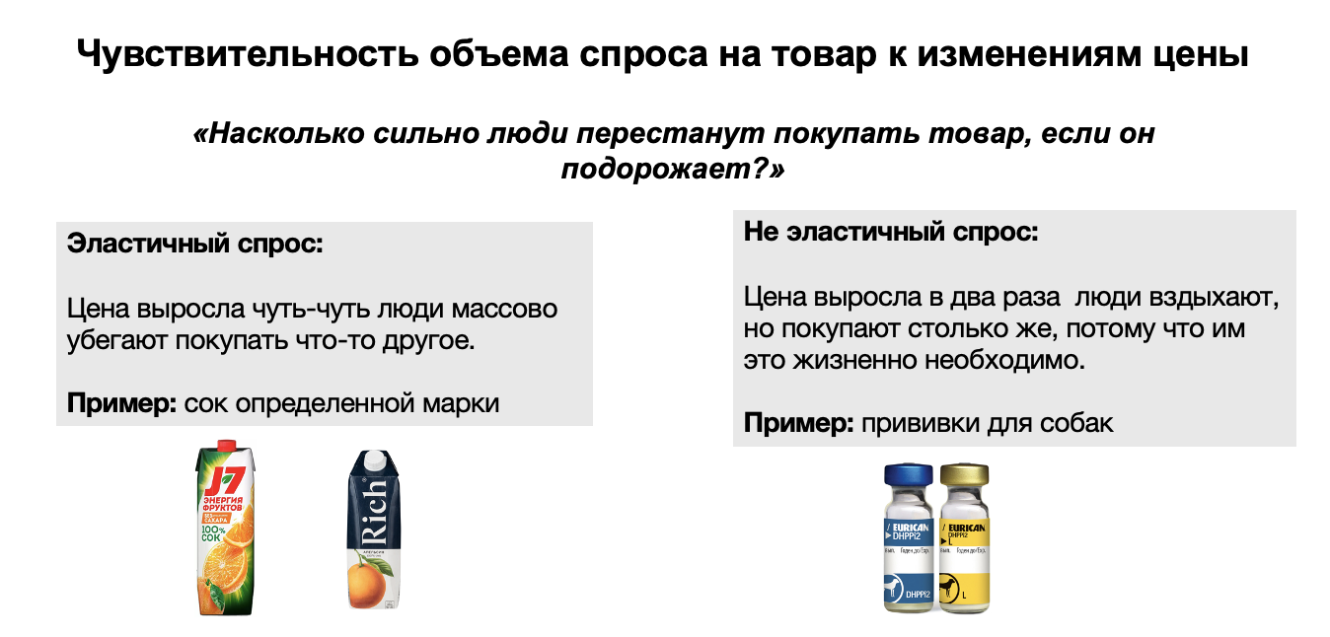
ВВЕДЕНИЕ В ТЕХНОЛОГИЧЕСКОЕ ПРЕДПРИНИМАТЕЛЬСТВО
Эластичность спроса

Slide 36
Эффект Веблена
ВВЕДЕНИЕ В ТЕХНОЛОГИЧЕСКОЕ ПРЕДПРИНИМАТЕЛЬСТВО
«Я покупаю это, чтобы показать, какой я богатый»
Кривая спроса на товар Веблена
Цена
Цена ↑ Престиж ↑ Спрос
Сумка Hermes за $10,000 или часы Rolex.
Если их цена упадет в 10 раз, их перестанут покупать те, кто хочет подчеркнуть свой высокий статус.
Кривая спроса в законе спроса и предложения
Количество товара
Notes:
Эффект Веблена (Демонстративное потребление)
Суть: «Я покупаю это, чтобы показать, какой я богатый».
Это потребление предметов роскоши ради статуса. Цена здесь работает как фильтр: если вещь стоит дешево, она теряет свою ценность для богатого человека, потому что её может купить кто угодно.

Slide 37
Эффект Гриффина
ВВЕДЕНИЕ В ТЕХНОЛОГИЧЕСКОЕ ПРЕДПРИНИМАТЕЛЬСТВО
Цена
Кривая спроса в законе спроса и предложения
Кривая спроса на товары Гриффина
Количество товара
«Я покупаю это, потому что это лучшее из доступного мне»
Цена ↑ Восприятие качества ↑ Спрос (среди бедных слоев)
Самый дешевый бренд смартфона.
Если цена вырастет на 10%, его могут начать покупать активнее, так как он перестанет казаться «совсем уж игрушечным/сломанным» и станет «нормальным бюджетным вариантом».
Notes:
Суть: «Я покупаю это, потому что это лучшее из доступного мне».
Этот эффект касается товаров низкого ценового сегмента. Когда цена на самый дешевый товар в категории растет, он становится «социально приемлемым» или «качественным среди дешевых». Люди, у которых мало денег, начинают массово скупать этот товар, чтобы не выглядеть совсем уж бедно.

Slide 38
Предложение
ВВЕДЕНИЕ В ТЕХНОЛОГИЧЕСКОЕ ПРЕДПРИНИМАТЕЛЬСТВО
это количество данного товара, которое продавцы готовы продать по данной цене (в данном месте, в данное время при прочих равных условиях)
Что будет происходить при высокой цене?
P
Функция предложения:
Q_{S}= c + dP, где
s - точка пресечения с осью абсцисс,
d – тангенс угла наклона кривой,
Q_{S} - величина предложения (supply)
Р - цена
Цена часа работы няни, P (руб/час) | Сколько будут готовы предложить при этой цене, Qs (тыс часов в неделю)
1000 | 90
800 | 70
600 | 50
400 | 30
200 | 10
S
1000
800
600
400
200
10
30
50
70
90
Q
Кривая предложения

Slide 39
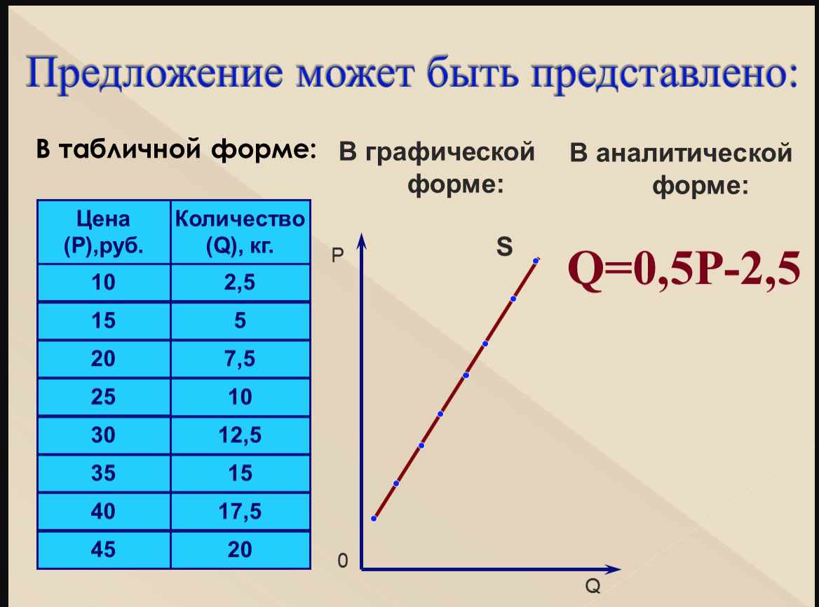
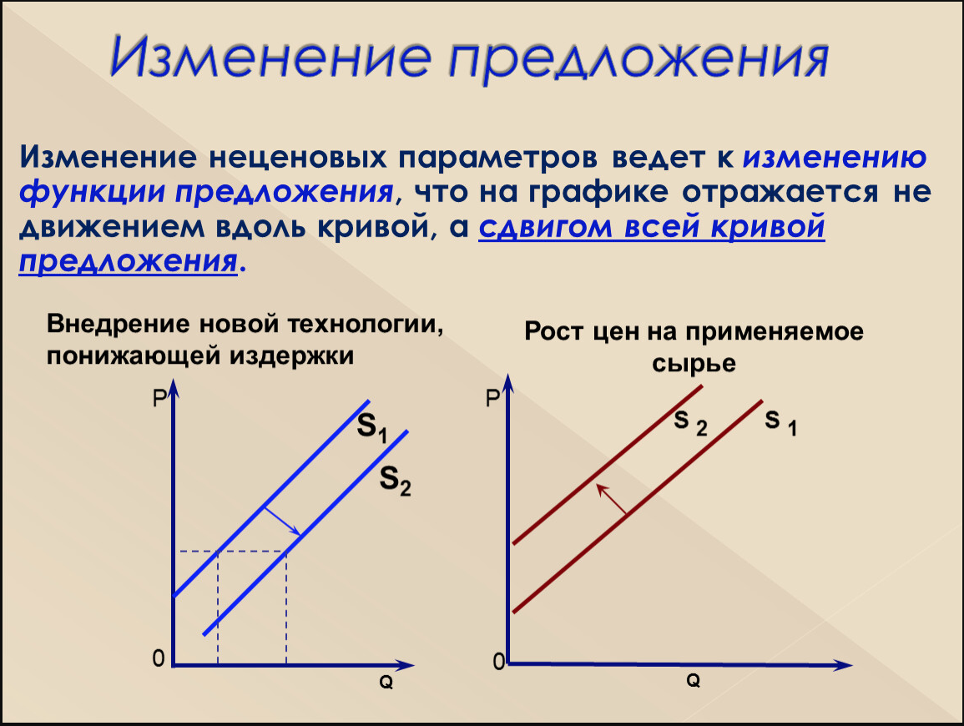
ИЗМЕНЕНИЕ ПРЕДЛОЖЕНИЯ И ФУНКЦИИ ПРЕДЛОЖЕНИЯ
https://fs.znanio.ru/d5af0e/be/eb/18991aaaa1ce8cdd662a9f060a7f911052.jpg

Slide 40
Предложение
ВВЕДЕНИЕ В ТЕХНОЛОГИЧЕСКОЕ ПРЕДПРИНИМАТЕЛЬСТВО
Меняется от цены
S
Меняется от любого фактора, кроме цены
S
S1
P
P
P3
P2
P1
Q
Q
Изменение величины предложения
Изменение предложения

Slide 41
Факторы, меняющие предложение
ВВЕДЕНИЕ В ТЕХНОЛОГИЧЕСКОЕ ПРЕДПРИНИМАТЕЛЬСТВО
Ценовые: цена предлагаемого экономического блага оказывает влияние на величину предложения. Визуализируется в движении по кривой.
Неценовые: цены на сопоставимые товары, цены на эк. ресурсы, природно-климатические условия, характер применяемой технологии, экономические ожидания производителя, налоги и субсидии, кол-во производителей на рынке.

Slide 42
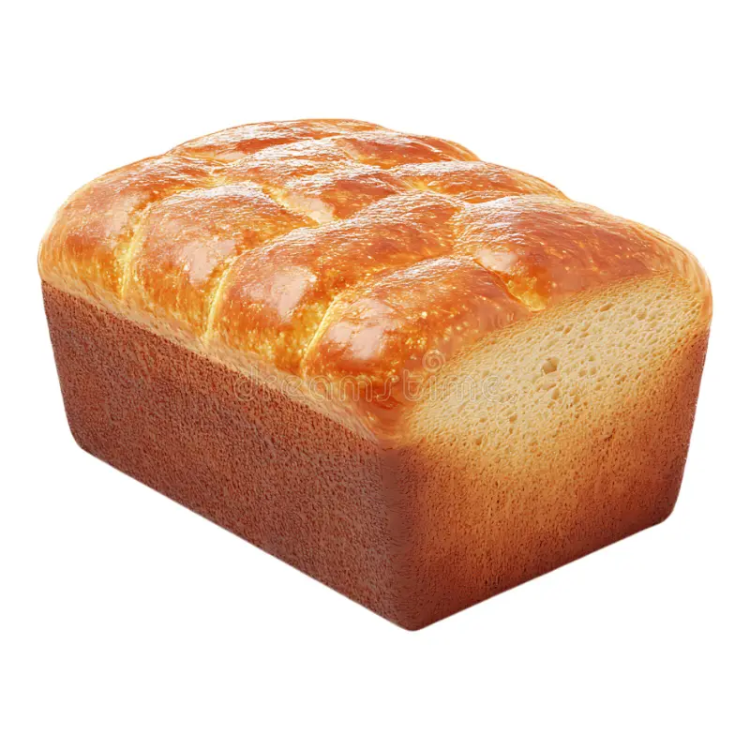

ВВЕДЕНИЕ В ТЕХНОЛОГИЧЕСКОЕ ПРЕДПРИНИМАТЕЛЬСТВО
Факторы, влияющие на предложение
Цены на ресурсы.
Если сырье или труд дорожают, производить товар становится менее выгодно, и предложение падает.
Производители хлеба сокращают объемы, так как, чтобы испечь буханку, нужно потратить больше.

Slide 43

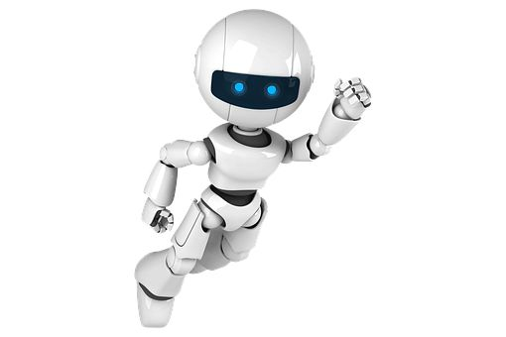
ВВЕДЕНИЕ В ТЕХНОЛОГИЧЕСКОЕ ПРЕДПРИНИМАТЕЛЬСТВО
Факторы, влияющие на предложение
Тех. прогресс.
Новые технологии позволяют производить больше товаров при тех же затратах или снижают стоимость производства.
Производители готовы производить больше и предложение увеличилось.

Slide 44

ВВЕДЕНИЕ В ТЕХНОЛОГИЧЕСКОЕ ПРЕДПРИНИМАТЕЛЬСТВО
Факторы, влияющие на предложение
Кол-во производителей.
Чем больше игроков на рынке, тем больше совокупный объем товара, доступный покупателям.
Каждая новая точка увеличивает общее количество чашек кофе, которые можно купить в этом районе.

Slide 45
Рыночное равновесие (крест Маршалла)
ВВЕДЕНИЕ В ТЕХНОЛОГИЧЕСКОЕ ПРЕДПРИНИМАТЕЛЬСТВО
Цена
D
Избыток продукции
S
Покупатели хотят купить меньше товара, а продавцы готовы продать много
Большой урожай
Скидки и акции на продукцию
Р2
Равновесная цена
Дефицит
Дождь, развод мостов
Услуги таксистов
Покупатели готовы купить много, а продавцы готовы продать мало
Р1
Количество товара

Slide 46
Методы прогнозирования спроса
ВВЕДЕНИЕ В ТЕХНОЛОГИЧЕСКОЕ ПРЕДПРИНИМАТЕЛЬСТВО
Количественные методы
Анализ временных рядов
Изучает динамику спроса (тренды, сезонность, цикличность) с помощью скользящих средних, экспоненциального сглаживания, прогнозируя будущие значения на основе прошлых паттернов.
Регрессионный анализ
Устанавливает статистическую зависимость между спросом и независимыми переменными (цена, реклама, макроэкономика), учитывая влияние нескольких факторов для повышения точности.

Slide 47
Методы прогнозирования спроса
ВВЕДЕНИЕ В ТЕХНОЛОГИЧЕСКОЕ ПРЕДПРИНИМАТЕЛЬСТВО
Качественные методы
Метод Дельфи
Структурированный сбор и агрегация анонимных мнений независимых экспертов до консенсуса, минимизируя предубеждения.
Опросы потребителей
Прямое взаимодействие с целевой аудиторией (анкетирование, интервью, фокус-группы) для выяснения намерений, предпочтений и ожиданий, ценное для оценки потенциала новых продуктов.
Метод экспертных оценок
Привлечение специалистов с глубокими знаниями рынка и продукта для формирования прогнозов на основе опыта и интуиции, часто комбинируется с другими методами.

Slide 48
Методы прогнозирования спроса
ВВЕДЕНИЕ В ТЕХНОЛОГИЧЕСКОЕ ПРЕДПРИНИМАТЕЛЬСТВО
Современные AI-методы
Нейронные сети
Модели, имитирующие мозг, обучаются на больших данных, выявляя скрытые паттерны, эффективны для прогнозирования в условиях высокой волатильности.
Машинное обучение
Включает алгоритмы (градиентный бустинг, случайные леса), обучаемые на исторических данных для построения предиктивных моделей, адаптирующихся к условиям и улучшающих точность с новыми данными.
Глубокое обучение
Подмножество ML, использующее многослойные нейронные сети, подходит для анализа больших и сложных данных (изображения, текст, временные ряды), выявляя тонкие взаимосвязи.

Slide 49
Ценовая дискриминация
ВВЕДЕНИЕ В ТЕХНОЛОГИЧЕСКОЕ ПРЕДПРИНИМАТЕЛЬСТВО
Выделяют пять подходов, которые позволяют продавать один товар по разной стоимости:
дифференциация по категориям ЦА
дифференциация по геолокации
надбавка за особенности продукта
дифференциация по времени
наценка за бренд

Slide 50
Экономическая природа предприятия и рынка
ВВЕДЕНИЕ В ТЕХНОЛОГИЧЕСКОЕ ПРЕДПРИНИМАТЕЛЬСТВО

Slide 51
ВВЕДЕНИЕ В ТЕХНОЛОГИЧЕСКОЕ ПРЕДПРИНИМАТЕЛЬСТВО
Экономический субъект и объект рынка
Субъектами, рынка являются:
физические лица
домашнее хозяйство (семья)
фирма
государство
Объектами рыночного хозяйства являются:
товары и услуги
факторы производства, деньги
ценные бумаги
субсидии
социальные выплаты и т.п.
Notes:
Субъектами, рынка являются:
Физические лица
Домашнее хозяйство (семья) – это экономическая единица в составе одного или нескольких лиц, которая: обеспечивает производство и воспроизводство человеческого капитала; самостоятельно принимает решения; является собственником какого-либо фактора производства и может сдать в аренду или продать своё имущество, капитал, рабочую силу; стремиться к максимальному удовлетворению своих потребностей.
Фирма – это экономическая единица, которая: использует факторы производства для изготовления продукции с целью её продажи; стремиться к максимизации прибыли; самостоятельно принимает решения.
Государство, представлено правительственными учреждениями, осуществляющими юридическую и политическую власть для обеспечения контроля над хозяйственными субъектами и над рынком для достижения общественных целей.

Slide 52
- это совокупность учреждений, государственных и коммерческих фирм, обеспечивающих функционирование рыночных отношений.
ВВЕДЕНИЕ В ТЕХНОЛОГИЧЕСКОЕ ПРЕДПРИНИМАТЕЛЬСТВО
Инфраструктура рынка
Рынок труда
Товарный рынок
Финансовый рынок

Slide 53
ИНФРАСТРУКТУРА РЫНКА
По итогам года динамика ИТ-рынка составит менее 10%. Фокус сместился на сегмент информационной безопасности (ИБ), именно он сегодня обеспечивает общий рост ИТ-рынка.
Как показывает практика, в 2025—2026 году бюджеты на ИБ увеличились — в некоторых случаях даже в 2 раза, а вот на ИТ, наоборот, сократились.
Если рассматривать ИТ без учёта ИБ, наблюдалось падение более чем на 10%.
https://yandex.ru/maps/org/ovoshchi_frukty/174401796046/?ll=39.710333%2C47.216392&z=16
https://www.hr-director.ru/article/67788-analiz-rynka-truda-rukovodstvo-dlya-hr-a
https://seminar-kadry.ru/seminar?kind=videoTraining&rubric=&city=?utm_medium=refer&utm_source=www.hr-director.ru&utm_campaign=PW_LastHope&utm_term=PW_LastHope_torg
https://whatiscentralbank.hse.ru/3
https://isource.com/news/rynok-it-reshenii-itogi-2025

Slide 54
РЫНОК КАК СЕТЬ С КЛЮЧЕВОЙ РОЛЬЮ ГОСУДАРСТВА
Поток доходов фирм
Поток денег от населения
Рынки
товаров
Поток товаров
Поток товаров
Производство и фирмы
Домашние хозяйства
Налоги на доходы
Государство
и бюджетная система
Поток сбережений и доходов
Поток кредитов и доходов
Денежные и
финансовые рынки
Поток ресурсов
Поток ресурсов
Рынки ресурсов и факторов производства
Поток доходов от ресурсов
Поток денег за ресурсы

Slide 55
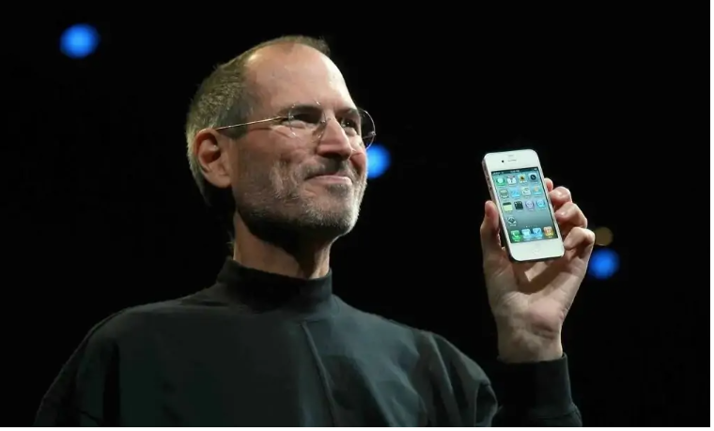
ЭПОХАЛЬНЫЙ ПРИМЕР
По данным одного авторитетного издания, компанию NeXT Стива Джобса, которая выпускала мощные рабочие станции и испытывала серьезные финансовые трудности, спас секретный заказ от венчурного фонда ЦРУ
Суть помощи: По данным расследования государственные структуры закупили компьютеры NeXT на раннем этапе.
Какой был результат: Госзаказ дал компании Джобса необходимые деньги, время (около пяти лет) на стабилизацию бизнеса и сохранение технологической базы.
Как это связано с Apple: Позже операционная система NeXTSTEP легла в основу macOS и iOS, а сам Стив Джобс триумфально вернулся в Apple в 1997 году, когда корпорация выкупила NeXT.
https://www.computerra.ru/358014/sekretnaya-sdelka-tsru-spasla-stiva-dzhobsa-ot-bankrotstva-i-vernula-v-apple/

Slide 56
Рыночная среда и вывод продукта на рынок
ВВЕДЕНИЕ В ТЕХНОЛОГИЧЕСКОЕ ПРЕДПРИНИМАТЕЛЬСТВО

Slide 57
Типы рынков
ВВЕДЕНИЕ В ТЕХНОЛОГИЧЕСКОЕ ПРЕДПРИНИМАТЕЛЬСТВО
По географическому положению
По объектам рыночных отношений
Местный – рынок в пределах одного населенного пункта.
Региональный – рынок, охватывающий часть страны.
Национальный – рынок в пределах одной страны.
Мировой – рынок, связывающий страны.
Рынок товаров и услуг - где торгуют потребительскими и промышленными товарами.
Финансовый рынок - включает рынки ценных бумаг, валюты, кредитов и другие.
Рынок труда - где происходит найм и поиск сотрудников.
Рынок информации - где торгуют данными и интеллектуальными продуктами.
По характеру организации
Оптовый рынок – крупные сделки, продажа партий товара.
Розничный рынок – продажа товаров конечным потребителям.
Биржевой рынок – торгуют стандартизированными товарами, ценными бумагами, валютой на бирже.

Slide 58
ВВЕДЕНИЕ В ТЕХНОЛОГИЧЕСКОЕ ПРЕДПРИНИМАТЕЛЬСТВО
Конкуренция - это борьба между товаропроизводителями за более выгодные условия хозяйствования, за получение максимальной прибыли.

Slide 59
ВВЕДЕНИЕ В ТЕХНОЛОГИЧЕСКОЕ ПРЕДПРИНИМАТЕЛЬСТВО
Характерная черта | Совершенная конкуренция | Монополистическая конкуренция | Олигополия | Монополия
Число фирм в отрасли | Очень много | Много | Несколько | Одна
Тип товара | Одинаковые изделия | Разная продукция сходного назначения (взаимозаменяемая) | Одинаковые или различные изделия | Уникальный товар, без заменителей
Доля рынка | Очень небольшая | Небольшая | Значительная | Контроль над 100% рынка
Возможность влияния на цены | Отсутствует | Существует в узких рамках | Большая | Маленькая
Барьеры для входа в отрасль | Отсутствует | Существует но их сравнительно легко преодолеть | Существуют и преодолеть их трудно | Невозможно преодолеть
Примеры | Рынки сельскохозяйственной продукции, товарная биржа, валютные рынки. | Розничная торговля, производство одежды, обуви , книг и т.д. | Металлургия, автомобильная промышленность, промышленность и производство бытовых приборов | Газо-, электро-, водоснабжение, железная дорога.

Slide 60
Сегментация – разделение рынка на сегменты, т.е. группы покупателей, обладающих схожими характеристиками, с целью изучения их реакции на тот или иной товар/услугу и выбора целевых сегментов рынка
Notes:
Сегментация – разделение рынка на группы покупателей, обладающих схожими характеристиками, с целью изучения их реакции на тот или иной товар/услугу и выбора целевых сегментов рынка
Сегмент – группа покупателей обладающая похожими потребностями, желаниями и возможностями.
Профилирование сегментов – определение различий либо сходства в характеристиках или потребностях потребителей.
На этой основе мы можем сформировать, агрегировать разные группы людей, домохозяйств или организаций, объединив их в группы, сегменты, то есть части рынка, различающиеся между собой.

Slide 61
Критерии сегментации
Социально-демографические
пол, возраст, уровень дохода, образования
Психографические
образ жизни, тип личности, общественное положение
Географические
расположение рынка, численность и плотность населения
Поведенческий
повод для покупки, выгода, статус пользователя, степень приверженности
Группы пользования
B2B, B2C, B2G, B2P
Notes:
социально-демографические (пол, возраст, уровень дохода, образования, кол-ый/качес-ый состав семьи, раса, религиозные убеждения)
психографические (разница в психологических и духовных особенностях, разный психологический возраст, образ жизни, тип личности, общественное положение и др.)
Географический (расположение рынка, численность и плотность населения, динамика развития региона, инфляция. Географические ограничения)
Поведенческий (повод для покупки, выгода, статус пользователя, степень приверженности, информация о товаре, отношение к товару)
-Верхнеуровневые группы пользователей товаров (услуг) (B2B (корпоративные рынки), B2C (потребительские рынки), B2G (покупатель, закупщик, плательщик – государство), P2P (прямой обмен от человека к человеку, AVITO, например).
и много других, которые определяют сходства либо различия между вашими клиентами, даже национальность и религиозная принадлежность. Можно использовать совокупность критериев.

Slide 62
ВВЕДЕНИЕ В ТЕХНОЛОГИЧЕСКОЕ ПРЕДПРИНИМАТЕЛЬСТВО
Этапы жизненного цикла товара
Объем продаж продукции
Прибыль
Объем продаж и прибыль
Время
Зарождение
Выход на рынок
Рост
Зрелость
Спад
Создание новых технологий, полный цикл разработки и производства, ед-цы потребителей, прямые продажи
Быстрый рост числа новых применений и числа участников рынка
Рост ценовой конкуренции, сокращение прибыли, повышения требований к масштабу, четкое позиционирование

Slide 63
Hype cycle - это графическое отображение проникновения, адаптации и социального влияния специфических технологий.
Модели фундамента
WEB3
Централизованная идентификация
Вычислительное хранилище
NFT
Приложения
Экосистемы облачных данных
Отраслевые облачные платформы
Внутренние рынки талантов
Цифровые люди
Динамическое управление рисками
Ожидания
Ориентир на наблюдательность
Разработка
Устойчивость облака
Метавселенная
Разработка платформ
Причинный AI
Открытая телематерия
Расширенные FinOps
MV архитектура
Цифровой двойник клиента
Машинное обучение
Генеративный дизайн AI
Время
Автономные системы
Архитектура кибербезопосности
Триггер инноваций
Пик завышенных ожиданий
Корыто разочарования
Склон просветления
Плато производительности
<2 года
2-5 лет
5-10 лет
10> лет
устаревший
*https://www.gartner.com/en/newsroom/press-releases/2022-08-10-gartner-identifies-key-emerging-technologies-expanding-immersive-experiences-accelerating-ai-automation-and-optimizing-technologist-delivery
Notes:
Hype cycle - это графическое отображение проникновения, адаптации и социального влияния специфических технологий.
Инновационный Триггер - это начальный этап технологического прорыва. Это может быть продукт, процесс, концепция, тенденция или идея, которые привлекают внимание средств массовой информации и считаются законным прорывом. Технология доступна только ограниченным организациям, таким как исследовательские лаборатории и стартап-фирмы.
Примеры инновационного триггера: Летающие автономные транспортные средства / Биотехнология, такая как искусственные ткани / 4D-печать
Пик завышенных ожиданий - на данном этапе технология широко распространена. Продавцы используют его в качестве модного слова в маркетинговых кампаниях, а инвесторы и клиенты видят в нем точку доступа. На этом этапе часто наблюдается всплеск поставщиков, наводняющих рынок дополнительными и конкурирующими продуктами.
Примеры пика завышенных ожиданий: Глубокие нейронные сети/ Цифровой близнец /Углеродная нанотрубка
Ведро разочарования - вскоре после того, как технологическая инновация достигает пика завышенных ожиданий, мы видим активность, превышающую их первых пользователей. В настоящее время организации ищут значимую ценность, помимо первоначальных историй успеха и отраслевой шумихи.
Примеры «Тройка разочарования»: Умные ткани / Дополненная реальность / Компьютерное зрение
Склон Просвещения - технологические инновации в настоящее время претерпели достаточное количество историй успеха и неудач, обновлений и улучшений, чтобы отрасль понимала оптимальный путь траектории роста. Соответственно, появляются второе и третье поколения инноваций, представляющие проверенные решения конкретных проблем и промышленных вариантов использования. В результате внедрение приближается к 20% аудитории по мере того, как технология достигает следующей фазы зрелости.
Примеры склона Просвещения: Прогнозная аналитика / Решения по управлению ИТ-рисками / Облачные сервисы для правительства
Плато производительности -это фаза массового принятия (30% или более аудитории). СМИ и эксперты в области технологий регулярно публикуют актуальные новости, лучшие практики и идеи о будущих обновлениях. Технология легко производится и доступна в качестве готового решения. Растущее сообщество строится вокруг технологии, и появляется экосистема соответствующих продуктов и услуг. Наблюдаются истории успешного внедрения в различных отраслевых вертикалях. Успешные поставщики приближаются к приобретениям и IPO.
Примеры плато производительности:Облачные офисные пакеты/Ускорение графического процессора/Распознавание речи
___
Развитие и расширение иммерсивного опыта: будущее цифрового опыта - это захватывающее.
Коллекция новых технологий поддерживает такой опыт с помощью динамических виртуальных представлений, сред и экосистем клиентов и людей, а также новых режимов взаимодействия с пользователями. С помощью этих технологий люди могут контролировать свою собственную личность и данные и испытывать виртуальные экосистемы, которые могут быть интегрированы с цифровыми валютами. Эти технологии помогают привлечь клиентов новыми способами для укрепления или открытия новых источников дохода.
Технологии, которые обеспечивают развивающийся и расширяющийся захватывающий опыт, - это метавселенная, незаменяемые токены (NFT), суперприложения и Web3, децентрализованная идентификация, цифровые люди, цифровой двойник клиента и внутренние рынки талантов.
Ускоренная автоматизация искусственного интеллекта: внедрение искусственного интеллекта расширяется как неотъемлемая часть продуктов, услуг и решений. Это ускоряет создание специализированных моделей искусственного интеллекта, которые могут быть применены для автоматизации разработки, обучения и развертывания моделей. Автоматизация искусственного интеллекта переориентирует роль людей в разработке искусственного интеллекта, что приводит к более точным прогнозам и решениям и более быстрому времени для получения ожидаемых выгод.
Технологии, поддерживающие ускоренную автоматизацию искусственного интеллекта, - это автономные системы, причинно-следственный ИИ, базовые модели, генеративный дизайн ИИ и генерация кода машинного обучения.
Оптимизированная доставка технологов: Успешные цифровые предприятия создаются, а не покупаются. Набор новых технологий фокусируется на сообществах разработчиков продуктов, услуг и решений, таких как команды по слиянию, и платформы, которые они используют. Эти технологии обеспечивают обратную связь и понимание, которые оптимизируют и ускоряют доставку продуктов, услуг и решений, а также повышают устойчивость бизнес-операций.

Slide 64
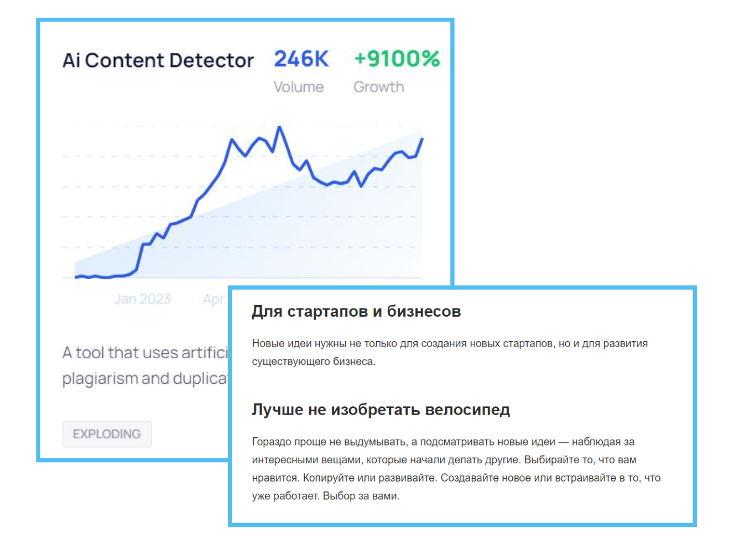
Где узнавать об изменениях?
Гартнер
Новости
Исследования (Statista, Eurostat, Undata, WorldBank Data, Google Dataset Search)
Exploding Topics
Анализировать стартапы, привлекшие инвестиции (FastFounder)
Notes:
https://www.gartner.com/en
https://rb.ru/tag/technology/
https://ec.europa.eu/Eurostat
https://data.un.org/
https://data.worldbank.org/
https://datasetsearch.research.google.com/
https://explodingtopics.com/
https://www.boardofinnovation.com/
https://fastfounder.ru/
https://www.statista.com/

Slide 65
Продление жизненного цикла
ВВЕДЕНИЕ В ТЕХНОЛОГИЧЕСКОЕ ПРЕДПРИНИМАТЕЛЬСТВО
Улучшение характеристик продукта
Расширение ассортимента
Работать с изменениями рынка!!!
Повышение лояльности клиентов
Продлить жизненный цикл продукта
Развитие бренда
Перенос акцента на экологичность и устойчивость
Целевое сегментирование рынка
Интеграция цифровых технологий

Slide 66
ВВЕДЕНИЕ В ТЕХНОЛОГИЧЕСКОЕ ПРЕДПРИНИМАТЕЛЬСТВО
Технологическое предпринимательство -
это инвестирование финансовых, интеллектуальных и человеческих ресурсов в специфические активы (новые физические или программные продукты), основанные на актуальных достижениях и знаниях в областях науки и техники (knowledge-intensive идеях).
Эти активы создаются с целью повышения максимальной стоимости и эффективности работы компании или предприятия.
*https://hsbi.hse.ru/articles/tekhnologicheskoe-predprinimatelstvo-i-startapy/#:~:text=Одним%20из%20направлений%20этой%20деятельности,%2C%20e%2Dcommerce%20и%20финтеха.

Slide 67
ВВЕДЕНИЕ В ТЕХНОЛОГИЧЕСКОЕ ПРЕДПРИНИМАТЕЛЬСТВО
 | Классическое предпринимательство | Технологическое предпринимательство
Основа бизнеса | Проверенная модель (купи-продай услугу) | Инновационный продукт или технология (R&D)
Главный актив | Оборудование, персонал, локация | Интеллектуальная собственность (IP), код, патенты
Масштабируемость | Линейная (больше прибыли = больше сотрудников/точек) | Экспоненциальная (рост выручки почти без роста затрат)
Риски | Рыночные (есть ли спрос на этот товар?) | Технологические + Рыночные (сработает ли технология?)
Цикл окупаемости | Короткий (с первых месяцев/лет) | Длинный (сначала инвестиции в разработку)
Модель роста | Постепенное расширение | “Взрывной” рост

Slide 68
Дополнительный материал
ВВЕДЕНИЕ В ТЕХНОЛОГИЧЕСКОЕ ПРЕДПРИНИМАТЕЛЬСТВО

Slide 69


ВВЕДЕНИЕ В ТЕХНОЛОГИЧЕСКОЕ ПРЕДПРИНИМАТЕЛЬСТВО
Майкл Гудвин, Экономикс
Янис Варуфакис, Технофеодализм

Slide 70

ВТП 12

Slide 71

ВТП 13

Slide 72

ВТП 15

